Slide 1
数值分析-误差
高 云

Slide 2
现 实 世 界
研究
对象
数学模型的建立
模型
误差
计算方法
的构成
方法
误差
测量
数据
数值运算
的执行
舍入
误差
测量
误差
结果

Slide 3
误差的来源
􀂾从实际问题中抽象出数学模型－－ 模型误差
􀂾通过测量和实验得到模型中参数的值－－ 观测误差
􀂾数学模型转化为数值问题求解
－－ 截断误差（方法误差）
􀂾机器字长有限 －－ 舍入误差

Slide 4
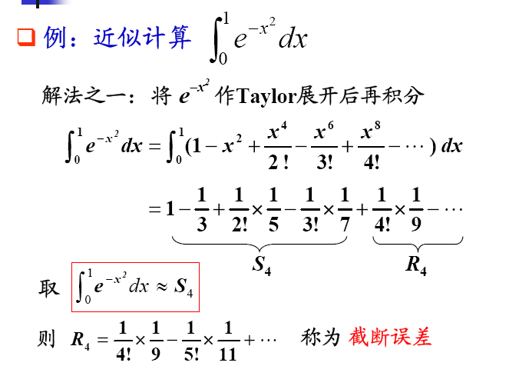
误差举例

Slide 5
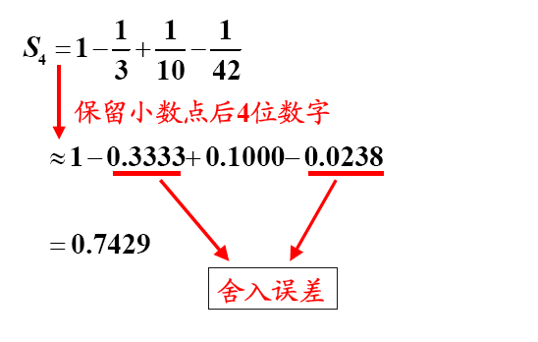
误差举例

Slide 6
误差的传播与积累
例：蝴蝶效应（气象学家洛伦兹，1963）
——南美洲亚马孙河流域热带雨林中的一只蝴蝶翅膀一拍，偶尔扇动几下翅膀，可能在两周后引起美国德克萨斯引起一场龙卷风？！
South America
Texas
以上是一个病态问题 /* ill-posed problem*/

Slide 7
误差的传播与积累
其原因在于：蝴蝶翅膀的运动，导致其身边的空气系统发生变化，并引起微弱气流的产生，而微弱气流的产生又会引起它四周空气或其他系统产生相应的变化，由此引起连锁反映，最终导致其他系统的极大变化。
此效应说明，事物发展的结果，对初始条件具有极为敏感的依赖性，初始条件的极小偏差，将会引起结果的极大差异。

Slide 8
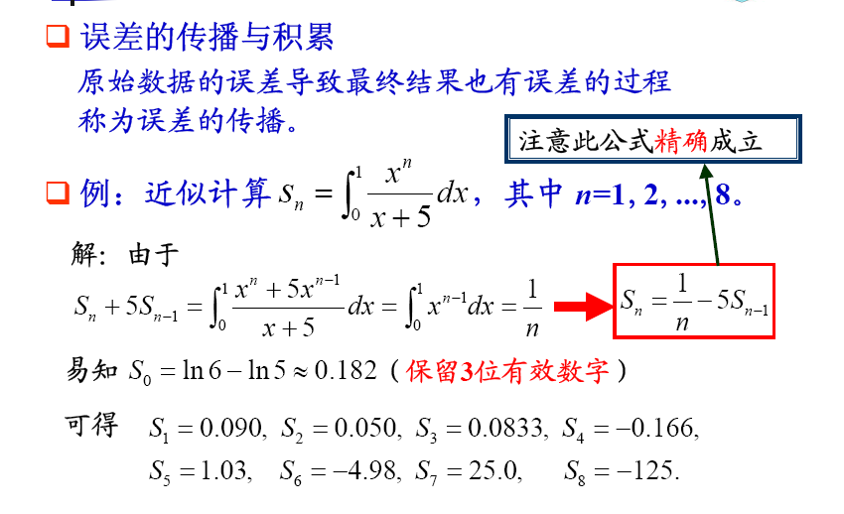
误差的传播与积累

Slide 9
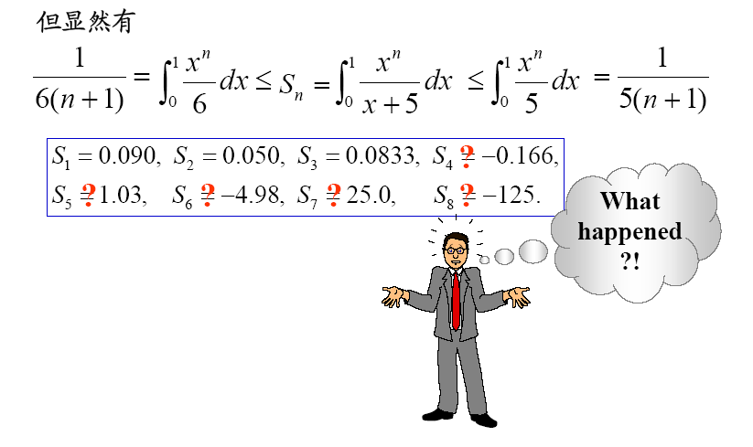
误差的传播与积累

Slide 10

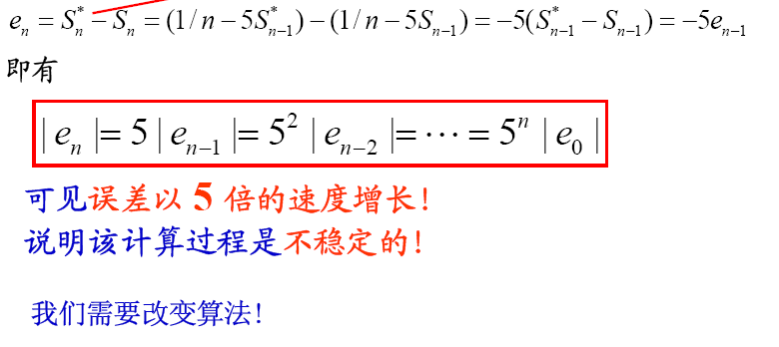
误差的传播与积累

Slide 11
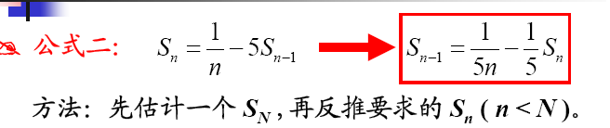
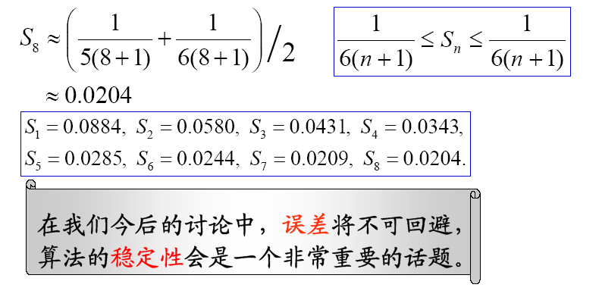
误差的传播与积累
5

Slide 12
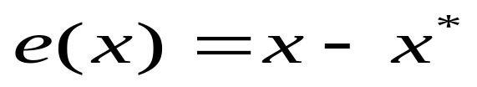
误差限与有效数字
定义1：设x*是准确值， x为x*的一个近似值，称
是近似值x的绝对误差,简称为误差。
例 2:若用以厘米为最小刻度的尺去量桌子的长，
大约为1.45米，求1.45米的绝对误差。
1.45米的
绝对误差=？
不知道！

Slide 13

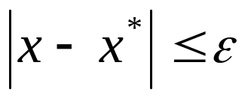



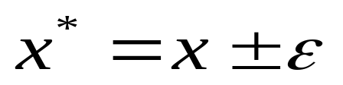
误差限与有效数字
但实际问题往往可以估计出 不超过某个正数ε，即，
，则称 ε 为绝对误差限，有了绝对误差限
就可以知道x*范围为
即x*落在 内。在应用上，常常采用下列
写法来刻划x*的精度。

Slide 14
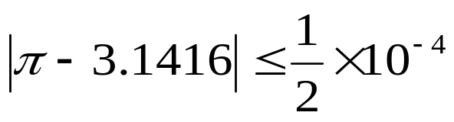
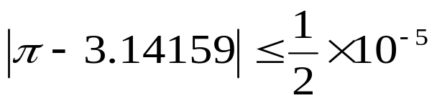



误差限与有效数字
有效数字的定义
如果近似值 x的误差限是它的某一位的半个单位，我 们就说它“准确”到这一位，并且从这一位起直到前面第一个非零数字为止的所有数字均称有效数字.
有效数位为3位
有效数位为5位
有效数位为4位

Slide 15
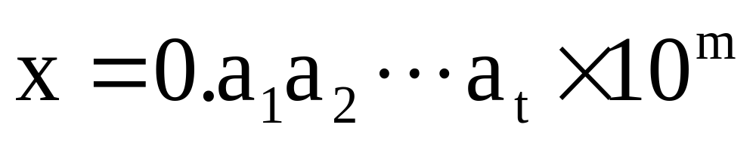
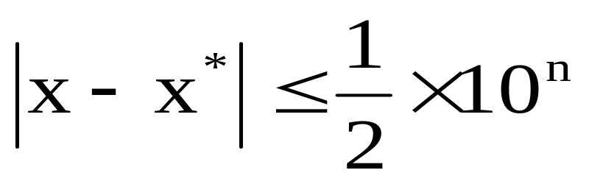
有效数字与误差限的关系
已知近似值x的标准式
若
则有效数字的个数为m-n

Slide 16
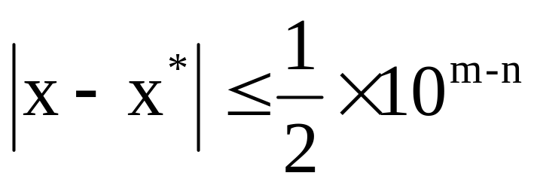
有效数字与误差限的关系
已知近似值x的标准式
若有效数字的个数为n
则

Slide 17
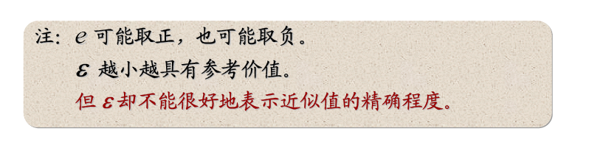
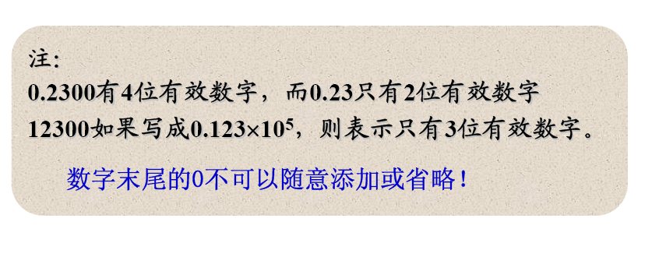
误差限与有效数字

Slide 18
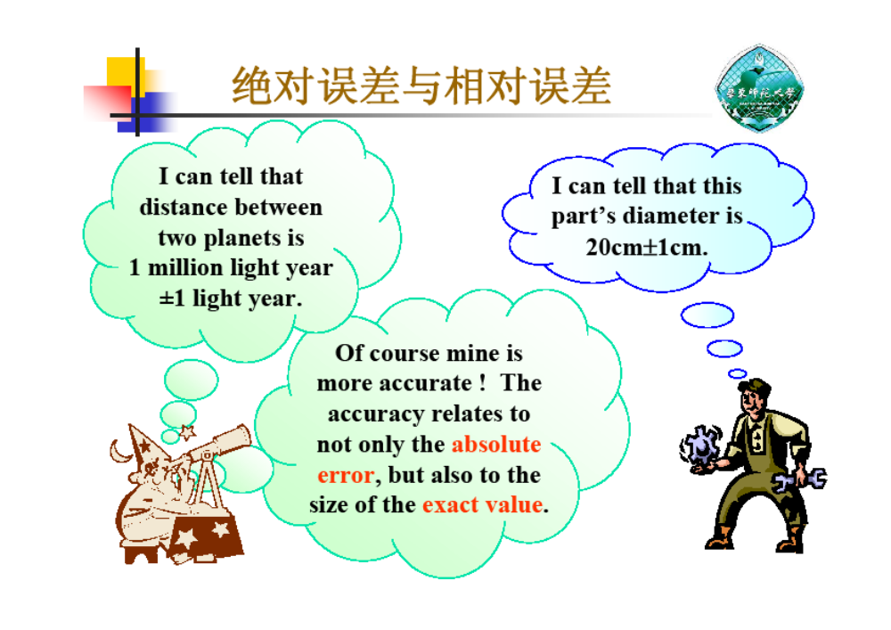

Slide 19
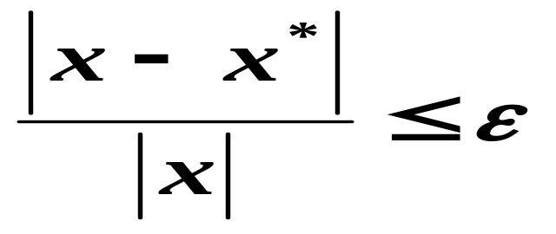

相对误差限
定义
仍以 x代表 x*的近似值，若
则称 为近似数 x的相对误差限.

Slide 20
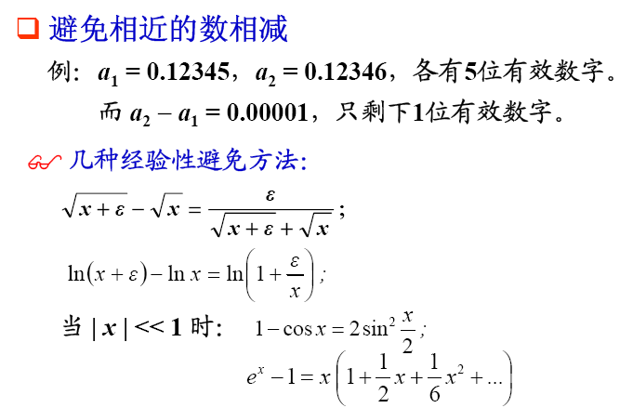
几点注意事项

Slide 21
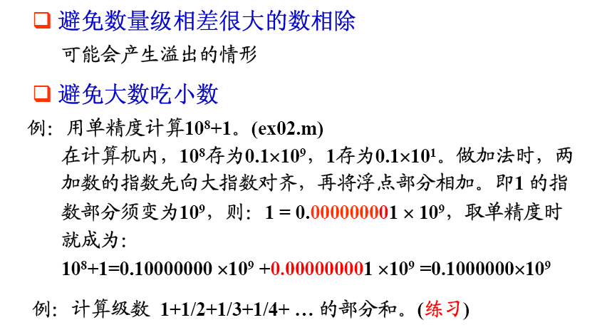
几点注意事项

Slide 22
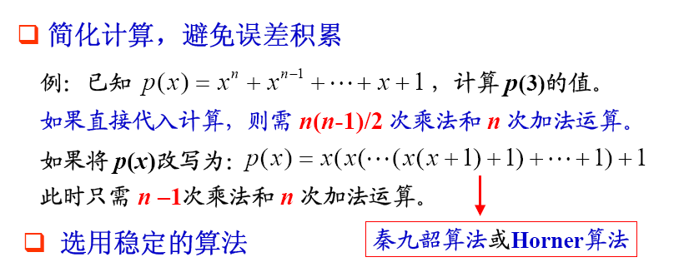
几点注意事项

Slide 23
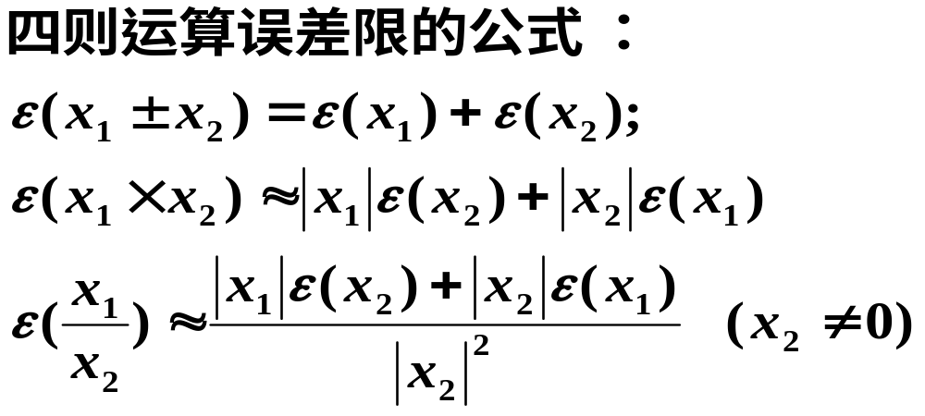
数值计算中的误差估计

Slide 24
回答下面命题是否成立
误差是可以避免的
理论上正确的算法可以在计算机上得到正确的实现。
由计算软件得出的计算结果是精确的。
近似解是无用解。

Slide 25
本节小结
误差的来源
绝对误差限和相对误差限
有效数字以及与误差限之间的关系
关于误差的几点注意事项

